Slide 1
ПРЕЗЕНТАЦИЯ « Особенности физического воспитания и развития у детей раннего дошкольного возраста »

Slide 2
Введение
Чтобы правильно рос и развивался малыш, необходимо с самого раннего возраста начинать физическое воспитание. Физическое воспитание детей ясельного возраста предусматривает охрану и укрепление здоровья, совершенствование функций организма ребенка, его полноценное физическое развитие. Оно направлено на своевременное формирование у малышей двигательных навыков, умений и физических качеств (силы, выносливости, ловкости, быстроты); развитие интереса к различным, доступным ребенку видам двигательной деятельности; воспитание привычки к ежедневным занятиям физическими упражнениями, а также положительных нравственных, моральных и волевых черт личности.

Slide 3
Особенно важное значение имеет развитие движений. С этой целью проводятся утренняя гигиеническая гимнастика, подвижные игры, физкультурные занятия и др. Следует заботиться также о повышении двигательной активности ребенка на протяжении всего дня путем создания соответствующей обстановки, подбора физкультурных пособий и игрушек и побуждения детей к ее использованию. Обучение детей двигательным навыкам и умениям происходит главным образом на занятиях физической культуры.

Slide 4
В физическом воспитании должен соблюдаться строгий дифференцированный подход: при назначении режима, питания, закаливающих процедур, при подборе игр и физических упражнений, в их дозировке учитывается возраст, состояние здоровья, физическое развитие и подготовленность, а также индивидуальные особенности ребенка. Методика физического воспитания детей зависит от их возраста, но основные принципы ее во всех возрастных группах остаются одинаковыми.

Slide 5
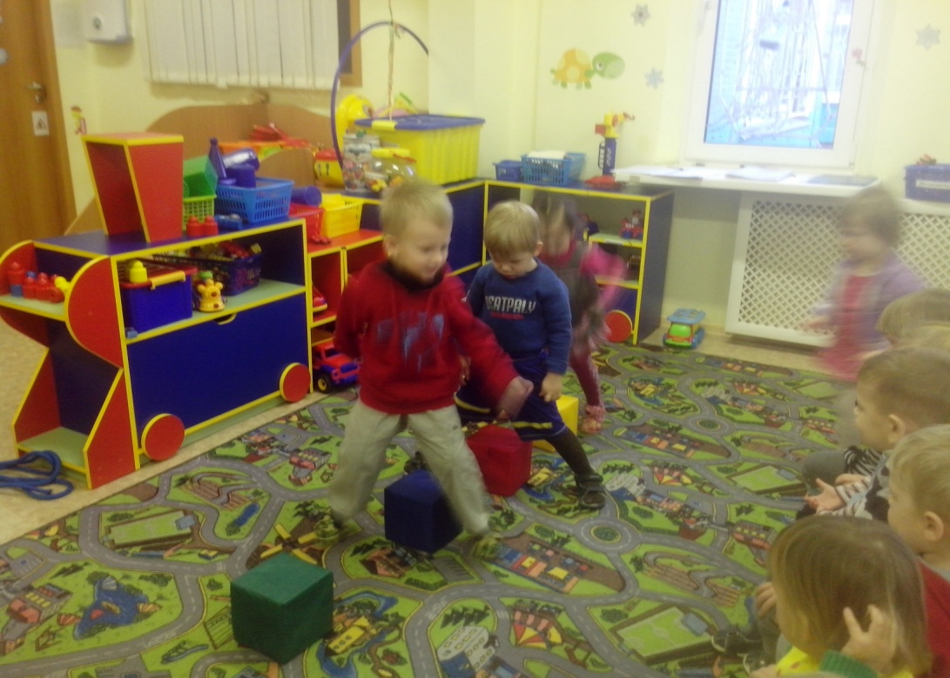
Во время занятий нужно стремиться развивать и совершенствовать те двигательные навыки, которые наиболее необходимы в данном возрасте.

Slide 6
Приоритетность физического воспитания в раннем возрасте
Физическое воспитание для детей то же, что фундамент для здания. Чем прочнее заложен фундамент, тем выше может быть возведена постройка; чем больше забот о физическом воспитании ребенка, тем больших успехов он достигнет в общем развитии, в науках, в умении работать и быть полезным для общества человеком.
Ни в каком другом возрасте физическое воспитание не связано так тесно с общим воспитанием, как в первые семь лет. В период дошкольного детства (от рождения до семи лет) у ребенка закладываются основы здоровья, долголетия, всесторонней двигательной подготовленности и гармоничного физического развития.

Slide 7
Растить детей здоровыми, сильными, жизнерадостными — задача не только родителей, но и каждого дошкольного учреждения, так как и них дети проводят большую часть дня. С этой целью предусмотрены занятия по физической культуре, которые следует строить в соответствии с психологическими особенностями конкретного возраста, доступности и целесообразности упражнений. Комплексы упражнений должны быть увлекательными, а также предусматривать физиологически и педагогически необходимую и оправданную нагрузку, удовлетворяющую потребность ребенка в движении.

Slide 8
Болезненный, физически плохо развитый ребенок обычно отстает от здоровых детей в учебе. У него хуже память, его внимание быстрее утомляется, и поэтому он не может хорошо учиться, а родители и даже педагоги нередко ошибаются, считая ребенка лентяем. Эта слабость вызывает также и самые различные расстройства в деятельности организма, ведет не только к понижению способностей, но и расшатывает волю ребенка.

Slide 9
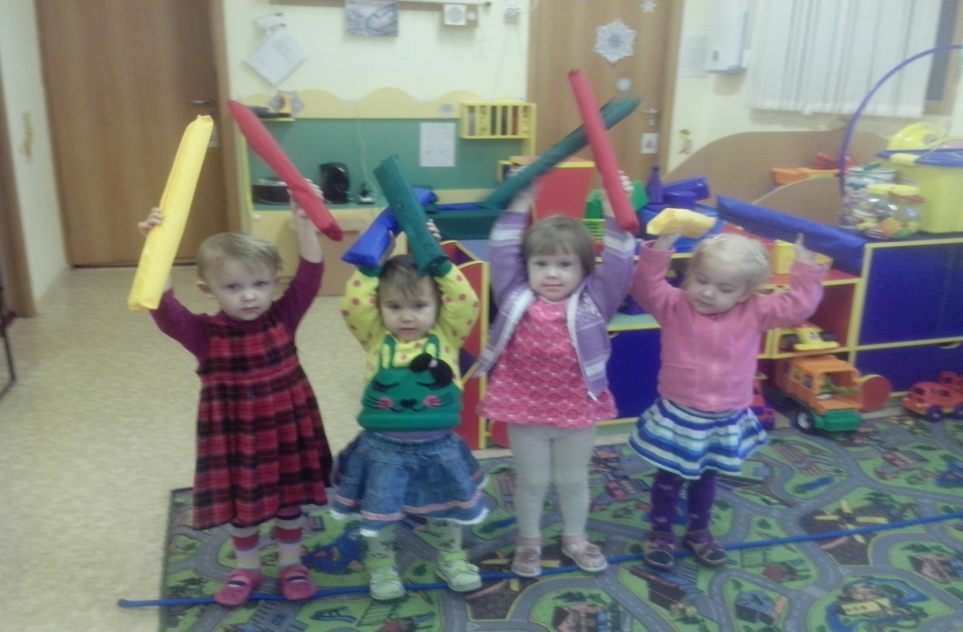
Правильно организованное физическое воспитание способствует формированию хорошего телосложения, профилактике заболеваний, улучшению деятельности внутренних органов и систем детского организма.

Slide 10
Положительные эмоции, эмоциональная насыщенность занятий являются основными условиями при обучении детей движениям. Подражание рождает эмоции, которые активизируют ребенка. Кроме того, заинтересованность положительно действует на двигательную активность детей, особенно малоподвижных и инертных. Освоение движений хорошо влияет и на развитие речи ребенка. Совершенствуется понимание речи взрослого, расширяется словарь активной речи.

Slide 12
Вот почему так справедливо отмечал выдающийся советский педагог В. А. Сухомлинский: «Я не боюсь еще и еще раз повторить: забота о здоровье — это важнейший труд воспитателя. От жизнерадостности, бодрости детей зависит их духовная жизнь, мировоззрение, умственное развитие, прочность знаний, вера в свои силы».
Поэтому крайне важно правильно поставить физическое воспитание именно в этом возрасте, что позволит организму малыша накопить силы и обеспечит в будущем не только полноценное физическое, но и умственное развитие.

Slide 13
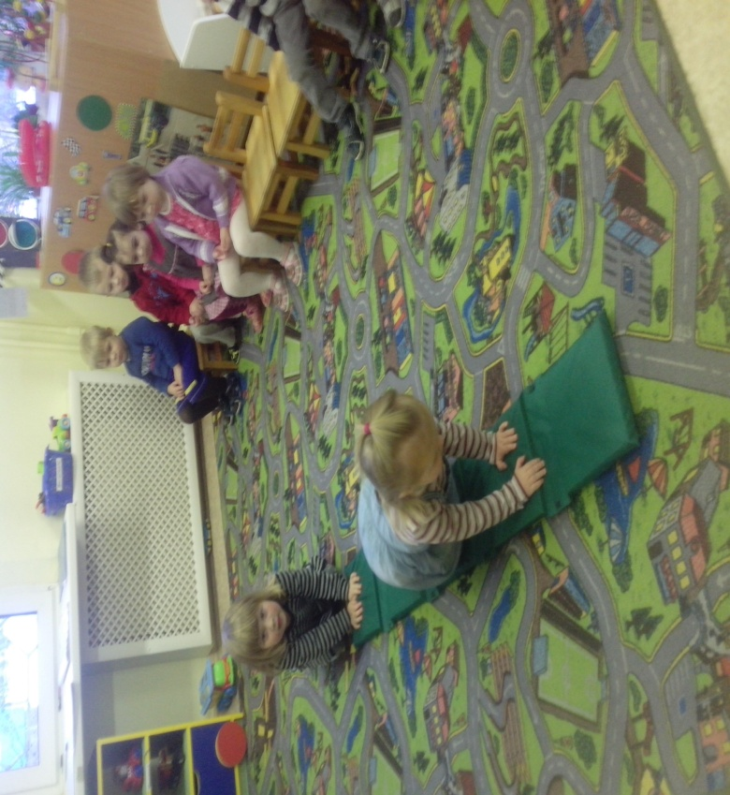

Slide 14
Задача родителей
способствовать развитию самостоятельной деятельности каждого ребенка. Дети много играют с игрушками, двигаются и вместе с тем с интересом наблюдают за окружающим, рассматривают картинки, по разнообразным поводам обращаются к родителям, с удовольствием выполняют их поручения.
На протяжении первых трех лет жизни решающее значение для развития ребенка имеет непосредственное влияние взрослых. Формы этого влияния различны: на первом году значительное место занимает показ, на втором и третьем — речь, поведение взрослых, их разговор с ребенком и между собой, их взаимоотношения.
Особенно внимательным должен быть подход к детям, отстающим в развитии. Учитывая их быструю утомляемость, легкую возбудимость, нужно обязательно чередовать лечебную гимнастику и физкультуру с паузами отдыха.

Slide 15
Одно из условий, повышающих сопротивляемость организма младенца к различным заболеваниям, — правильное физическое воспитание, которое зависит от организации всей жизни ребенка, окружающей его среды и воспитания. Трудно переоценить значение движений для физического и нервно-психического развития детей раннего возраста, своевременного возникновения двигательных навыков и последовательного их развития. Этому в значительной степени способствуют лечебная гимнастика и массаж, а также уроки физкультуры.
Однако не все родители имеют четкое представление о пользе лечебной гимнастики и лечебной физкультуры в сочетании с закаливанием для правильного физического развития ребенка. Многие не знают, что именно в раннем детстве особенно важно создать прочную основу для последующего всестороннего укрепления здоровья и развития ребенка.

Slide 16
